Slide 1


تعزيز وحدة الأسرة ومنع الانفصال الأسري في سياق تفشي الأمراض المعدية

Slide 2
أهداف الدورة
بنهاية هذه الدورة سوف تكون قادراً على:
وصف مخاطر الحماية على الأطفال أثناء جائحة كوفيد-19
شرح حماية الطفل وأفضل ممارسات تعميم حماية الطفل خلال كوفيد-19 و تفشي الأمراض المعدية الأخرى
وضع قائمة بالإجراءات الرئيسية للجهات الفاعلة في مجال الصحة لمنع انفصال الأسرة والحفاظ على وحدة الأسرة
تذكر عمليات الإحالة الآمنة للأطفال الذين تم تحديدهم على أنهم في خطر

Slide 3
بنية الدورة
أدخل جدول أعمال الدورة ذات الصلة

Slide 4
النموذج الاجتماعي الإيكولوجي
المجتمع
المجتمع المحلي
الأعراف الاجتماعية والثقافية
الأسرة
الطفل
Notes:
الجلسة: زيادة المخاطر على الأطفال

Slide 5
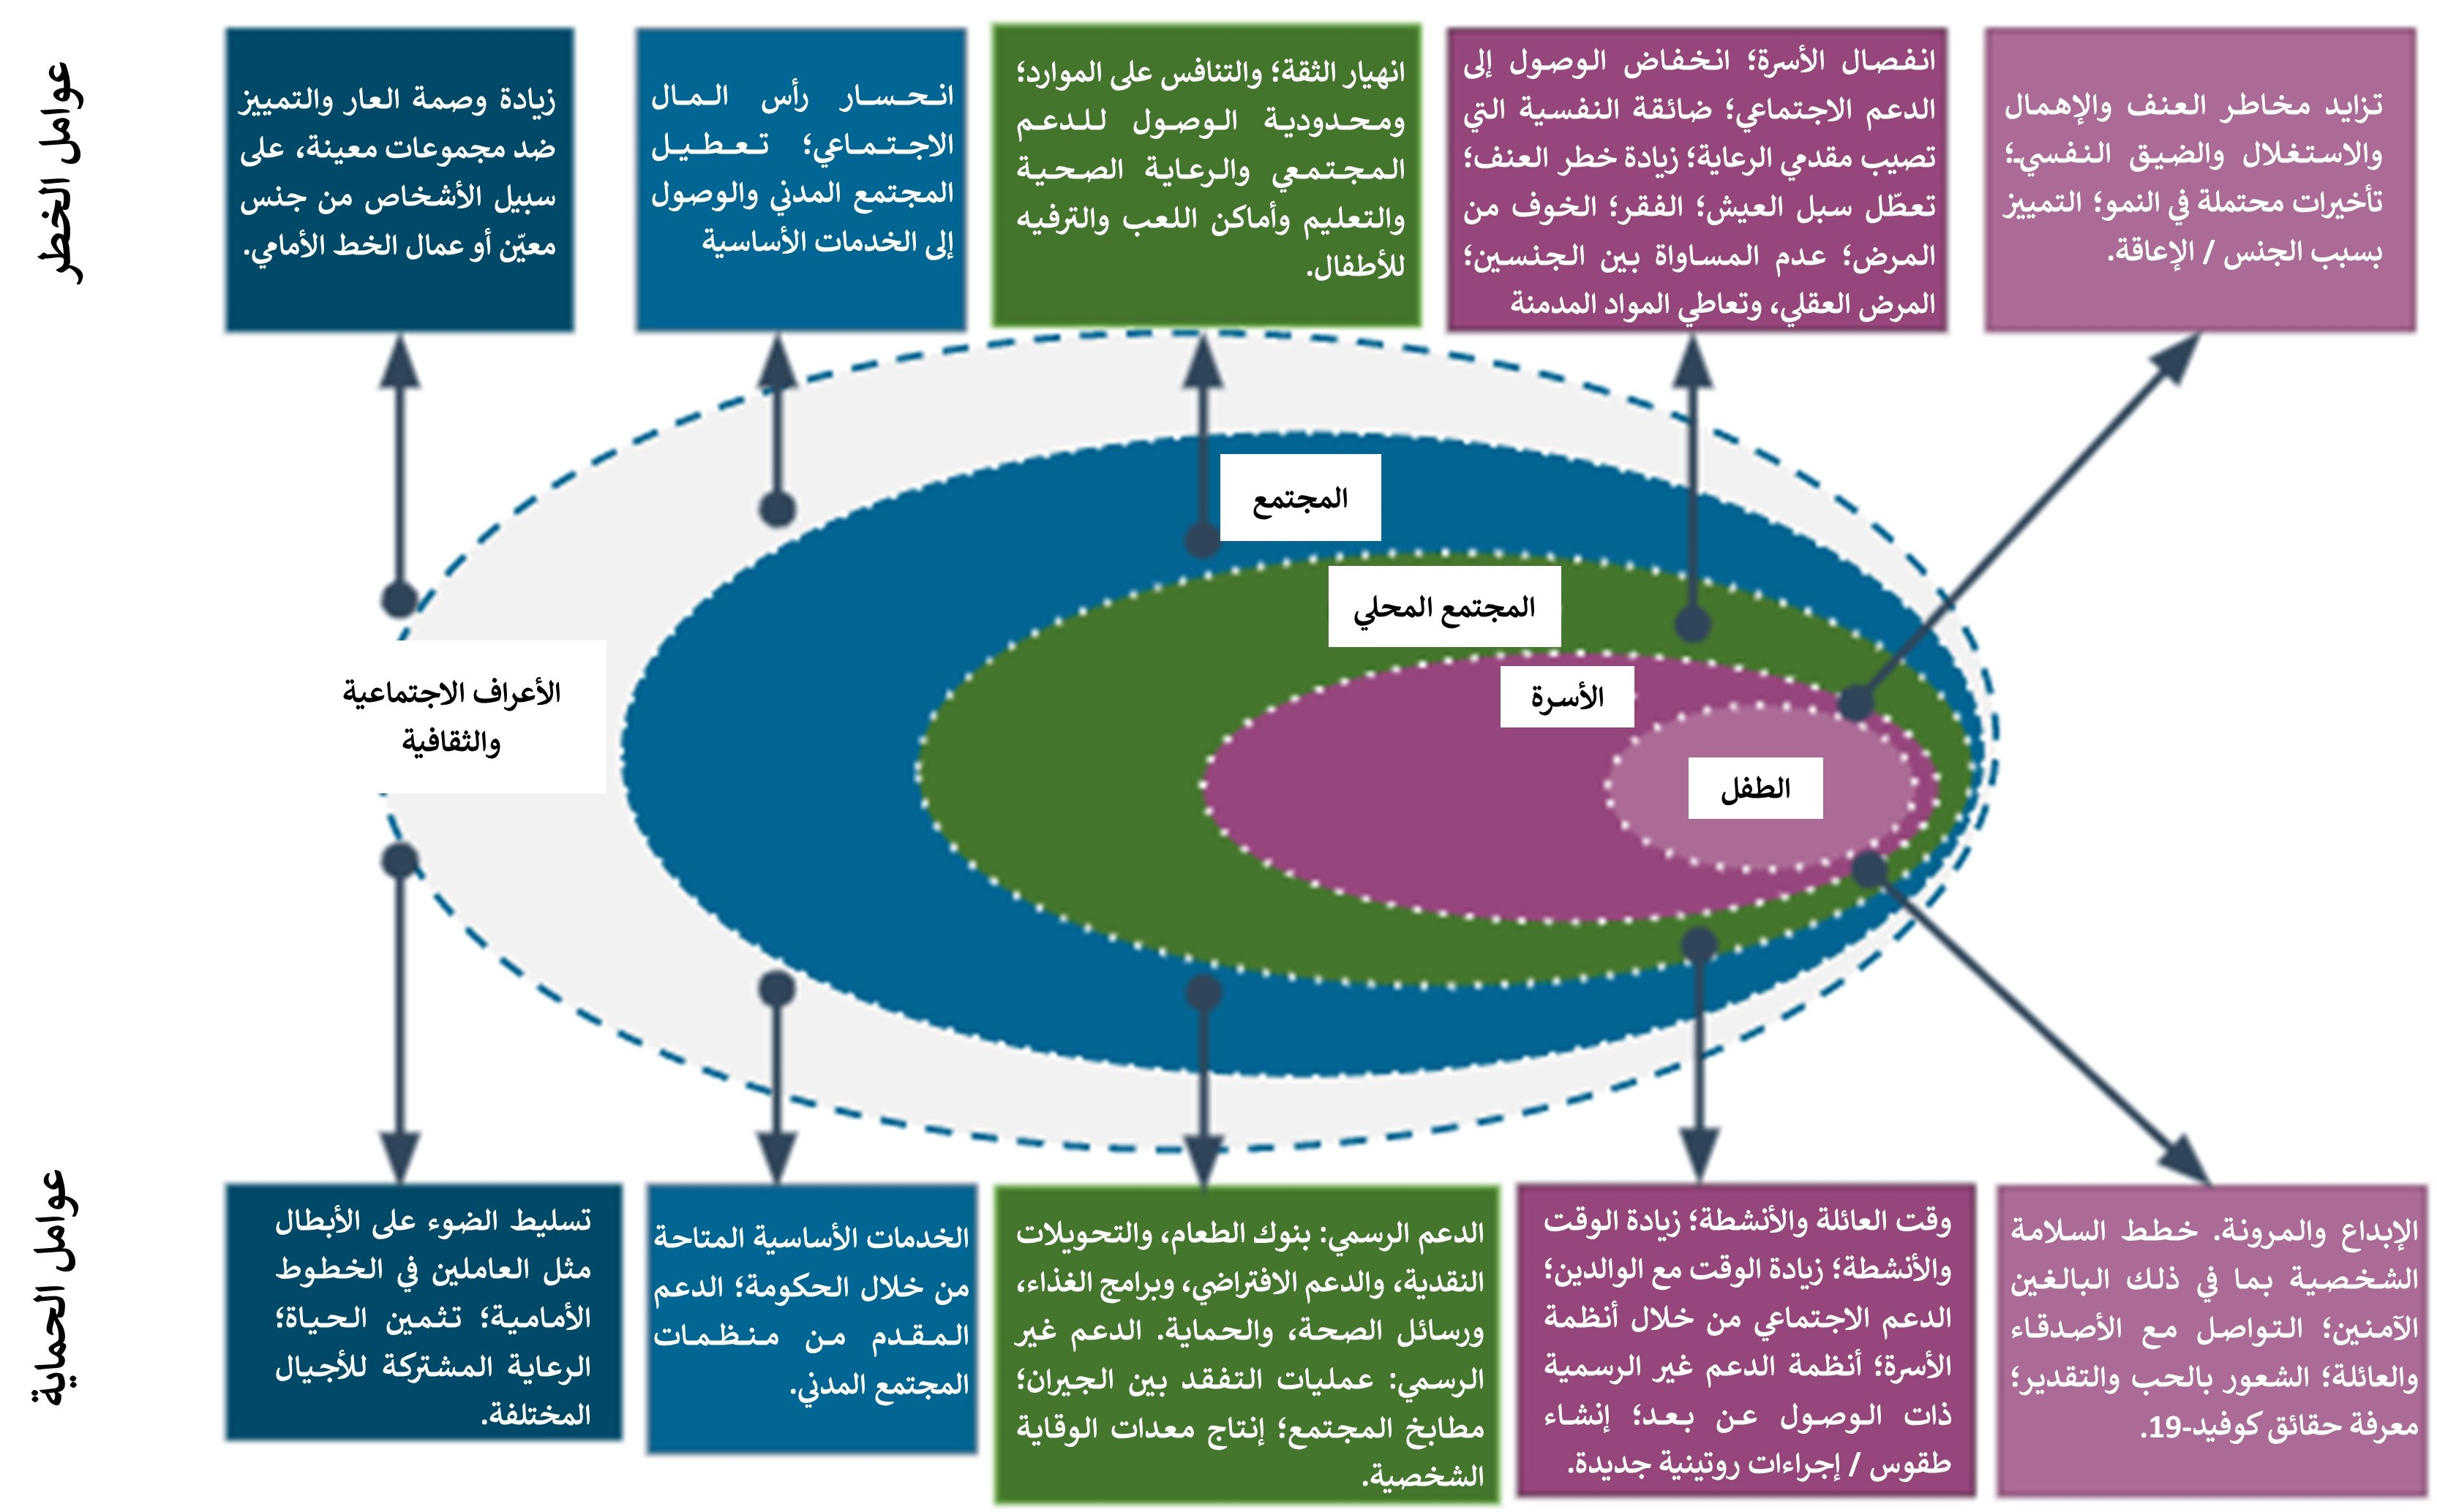
Notes:
الجلسة: زيادة المخاطر على الأطفال

Slide 6
الحجر الصحي
فصل الأشخاص غير المرضى ولكنهم قد يكونون قد تعرضوا لمرض معد وذلك لرصد أعراضهم وتعزيز الاكتشاف المبكر للحالات.
Notes:
الجلسة: منع الانفصال الأسري الجزء الأول: الحجر الصحي والعزل والعلاج

Slide 7
العزل
فصل المرضى عن المصابين لمنع انتشاره.
Notes:
الجلسة: منع الانفصال الأسري الجزء الأول: الحجر الصحي والعزل والعلاج

Slide 8
أنواع الحجر والعزل
في المنزل
في المرفق المخصص
على المستوى المجتمعي
على مستوى المنطقة
Notes:
الجلسة: منع الانفصال الأسري الجزء الأول: الحجر الصحي والعزل والعلاج

Slide 9
يمكن أن يؤدي الإنفصال المرتبط بالعزل والحجر الصحي وتدابير العلاج المطبقة على الأطفال و / أو مقدمي الرعاية إلى زيادة مخاطر حماية الطفل.
Notes:
الجلسة: منع الانفصال الأسري الجزء الأول: الحجر الصحي والعزل والعلاج

Slide 10
يجب دائمًا اتخاذ تدابير لمنع انفصال الأسرة
اجعل العزل المنزلي والحجر الصحي في المنزل الخيار الأول للأطفال ومقدمي الرعاية.
Notes:
الجلسة: منع الانفصال الأسري الجزء الأول: الحجر الصحي والعزل والعلاج

Slide 11
عندما يحتاج الطفل / مقدم الرعاية إلى العزل أو الحجر الصحي
إعطاء الأولوية دائماً لمصلحة الطفل الفضلى.
استمع لآراء الطفل وخذها بعين الاعتبار
عدم إلحاق الضرر
ايداع الأطفال ومقدمي الرعاية معًا
تقديم الرعاية ضمن أسرة على الرعاية ضمن مرفق مخصص
فرد العائلة السليم البديل
الملاذ الأخير: رعاية بديلة مناسبة ومؤقتة
Notes:
الجلسة: منع الانفصال الأسري الجزء الأول: الحجر الصحي والعزل والعلاج

Slide 12
تمرين في مجموعات
العمود 2
العمود 1
ما هي الاعتبارات الرئيسية عند تحديد المكان الذي يجب أن يتم فيه عزل الطفل / مقدم الرعاية؟
ما هي التدابير التي ينبغي أن تتخذها الجهات الصحية لمنع انفصال الأسرة عن الحجر الصحي أو العزل أو العلاج؟
Notes:
الجلسة: منع الانفصال الأسري الجزء الأول: الحجر الصحي والعزل والعلاج

Slide 13
عندما يتم ايداع الطفل
اسمح لمقدم رعاية أساسي بمرافقته
إذا لم يكن ذلك ممكنًا:
  اتصل بجهات حماية الطفل
  توثيق تفاصيل الطفل ومقدم الرعاية
  تيسير الاتصال المنتظم
  تقديم تحديثات منتظمة ومتكررة
  ضع في اعتبارك تقديم إقامة مؤقتة لمقدمي الرعاية
احرص على أن تكون كل الإجراءات مراعية للإعاقة
Notes:
الجلسة: منع الانفصال الأسري الجزء 2: الحفاظ على وحدة الأسرة عند ايداع الطفل أو مقدم الرعاية في المرفق المخصص

Slide 14
عندما يتم ايداع مقدم الرعاية
اجمع معلومات عن الأطفال
استعلم عن الأطفال في المنزل
انقل الأطفال لرعاية شخص بالغ موثوق به
تيسير الاتصال المنتظم

Slide 15
الأعمال التحضيرية
تعيين شخص ارتباط حماية الطفل في المرفق
إنشاء إجراءات التشغيل الموحدة ، والتي تغطي:
  الأدوار والمسؤوليات
  مسارات الإحالة
  حزمة الحد الأدنى من الرعاية
  تدابير صون الطفل
  ترتيبات الرعاية الحانية
تدريب العاملين الصحيين على إجراءات العمل الموحدة
تطوير ونشر مسارات الإحالة
انشاء إجراءات العمل الموحدة للتسجيل وجمع البيانات بسرية
Notes:
الجلسة: منع انفصال الأسرة - الجزء 3: إجراءات التشغيل الموحدة والإجراءات التحضيرية الأخرى

Slide 16
الإسعاف النفسي الأولي (PFA)
انظر
تحقق من السلامة.
ابحث عن الأطفال الذين يتضح أنه لم يتم تلبية احتياجاتهم الأساسية.
ابحث عن الأطفال والآباء أو مقدمي الرعاية الذين لديهم ردود فعل خطيرة تجاه الضائقة النفسية.

Slide 17
الإسعاف النفسي الأولي (PFA)
استمع
اقترب من مقدمي الرعاية للأطفال الذين قد يحتاجون إلى الدعم
اسألهم عن احتياجاتهم واهتماماتهم
استمع وساعدهم على الشعور بالهدوء من خلال:
  البقاء على مقربة منهم (بما يتماشى مع القيود)
  حسن الإصغاء
  عدم الضغط على أي شخص للتحدث إذا لم يرغب في ذلك.

Slide 18
الإسعاف النفسي الأولي (PFA)
اربط
ساعد الأطفال والأسر على تحديد احتياجاتهم
قدم المعلومات
اربطهم مع الخدمات لتلبية الاحتياجات المحددة.

